Slide 1
犯罪現場ＣＳＩ
Presented by Mining Yourself
Crew member：陳奕良、曾思瑋、謝芷玲、蘇傑華、謝俊康

Slide 2
Outline
分析方法
結論與應用
動機
視覺化呈現

Slide 3
動機

Slide 4
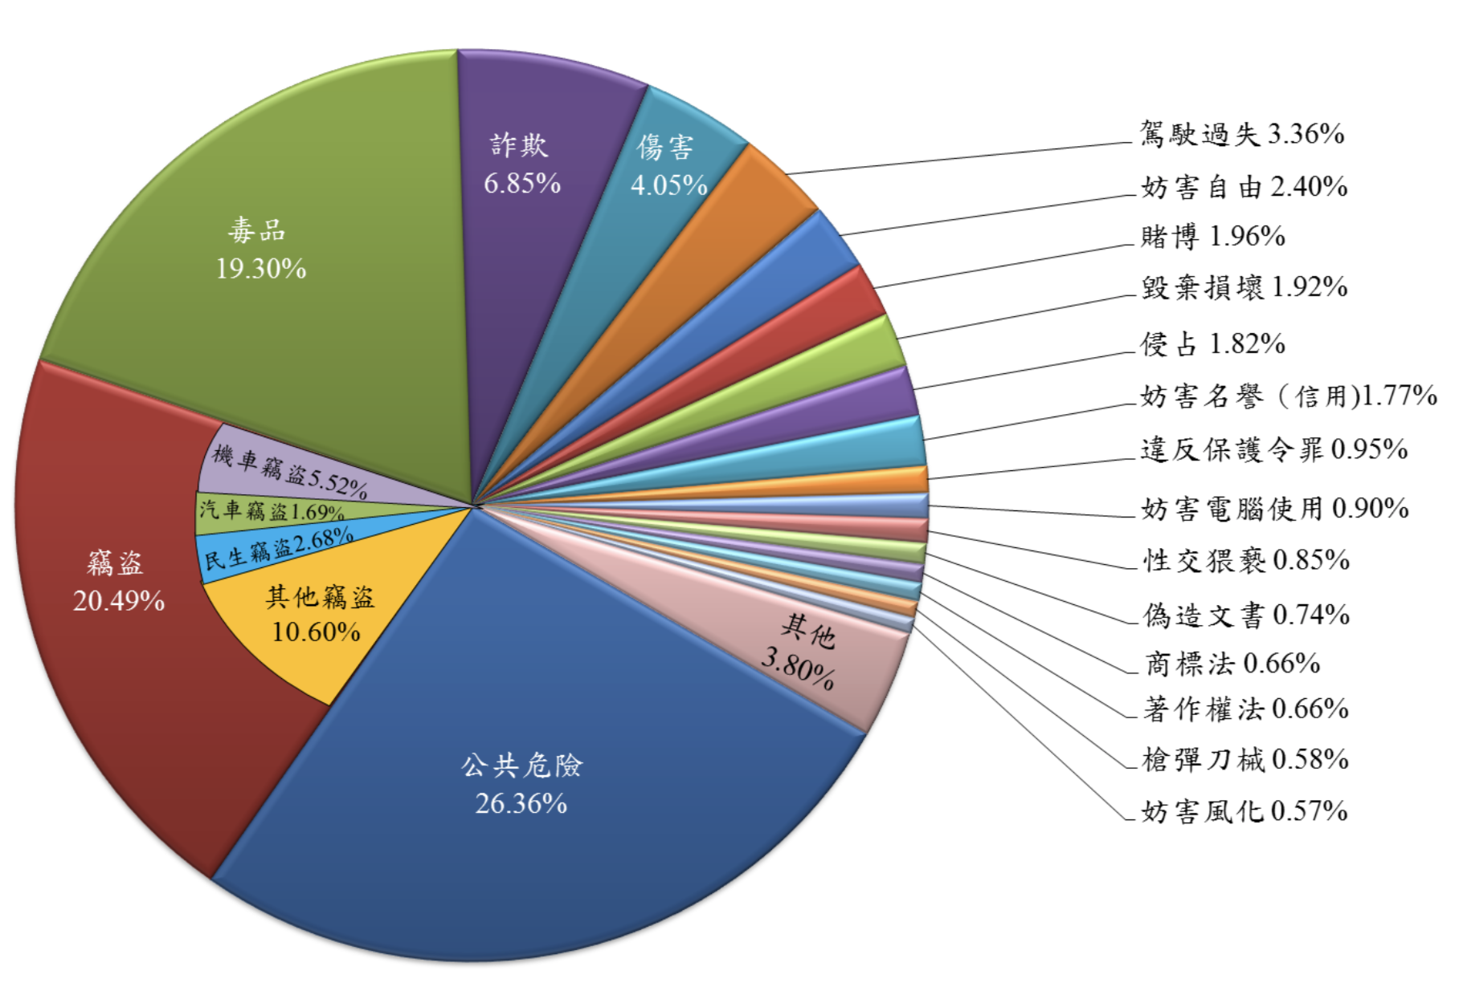
動機
根據105年警政署資料顯示竊盜佔各類刑案20.49%，位居第二
竊盜事件與民生息息相關，因此我們想透過路燈、CCTV、便利超商分佈來解析竊盜事件的相關性，以提升市民安全。

Slide 5
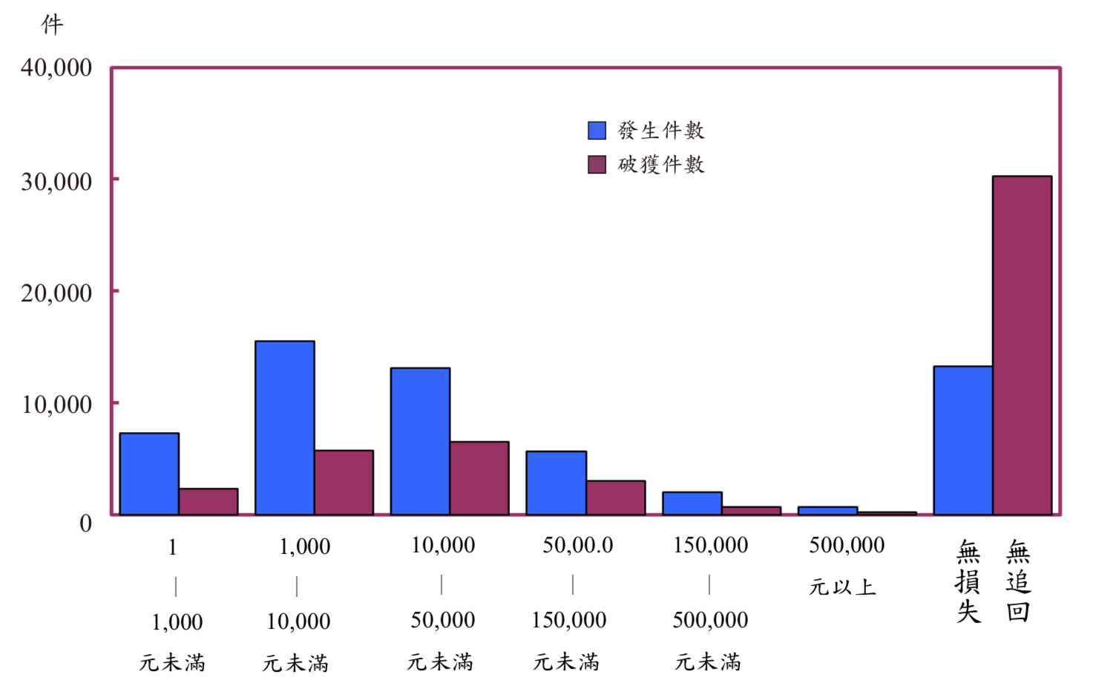
動機
竊盜造成損失絶大部分追不回來

Slide 6
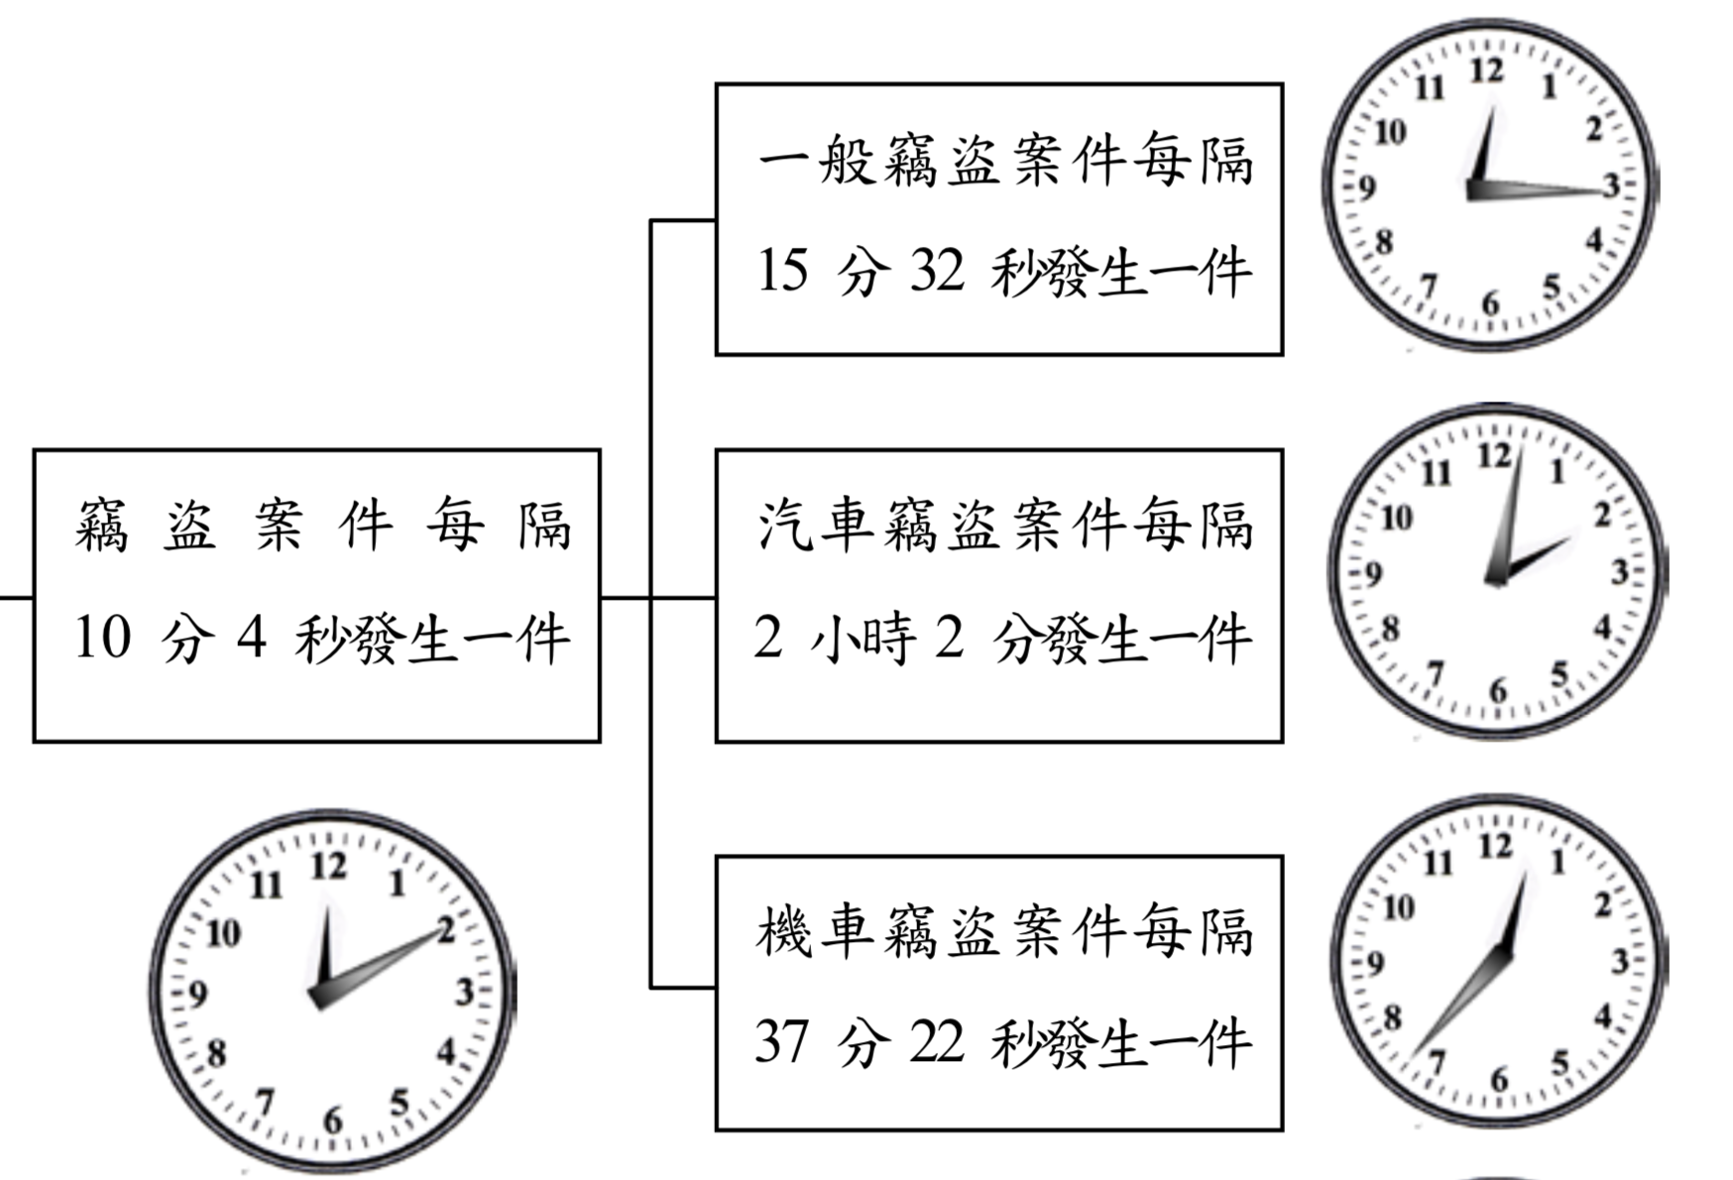
動機
竊盜的發生頻率非常高

Slide 7
分析
方法

Slide 8
分析方法
撈取CCTV(1.3萬筆)、路燈(15萬筆)、竊盜資料(汽車、自行車、住宅，約兩千筆)，及民間開放資料(便利超商-7-11、全家)。
透過爬蟲程式將資料的地址轉成經緯度，以進行資料分析與視覺化。
資料前處理：
使用相關性分析做變數篩選，DBSCAN(聚類分析演算法)，將每個類型的盜竊(汽車、自行車、住宅)透過密度進行分群，再投射到CCTV、路燈、超商的密度圖上。
分析方法：
視覺化呈現：
利用Ｒ攥寫程式做視覺化呈現。

Slide 9
資料
視覺化

Slide 10
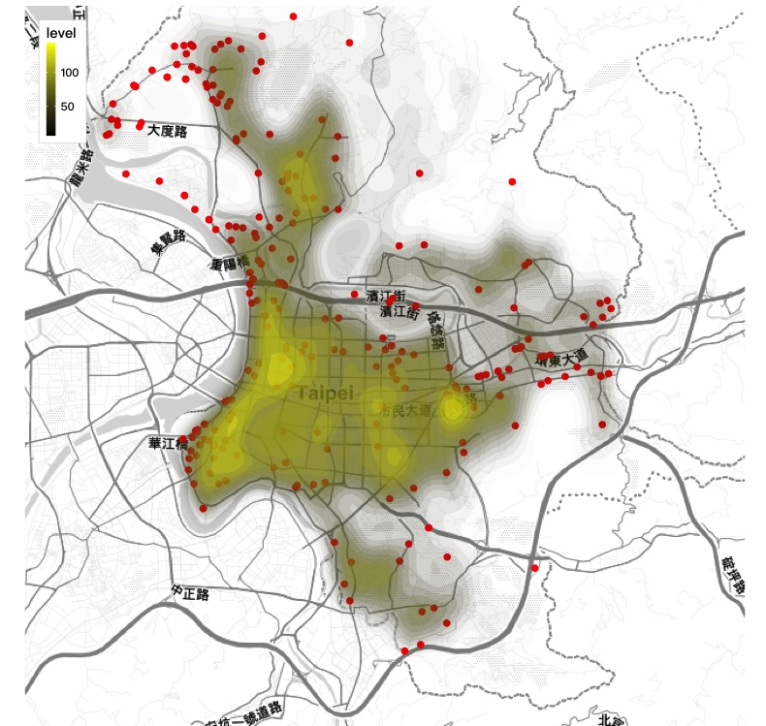
路燈密集度和汽車竊盜個案關係
路燈密集度稀疏的地方
汽車竊盜個案別多
台北市
汽車竊盜個案 - 紅色點
路燈密集度 - 黃色密度圖

Slide 11
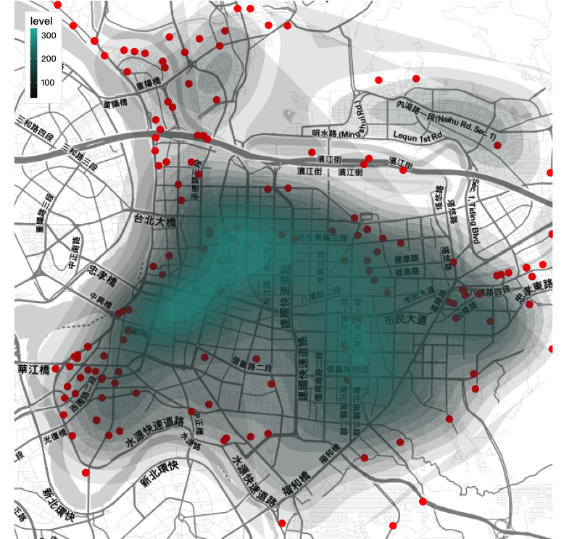
便利超商密集度和汽車竊盜關係
便利店密集度稀疏的地方
汽車竊盜個案別多
汽車竊盜個案 - 紅色點
便利超商密集度 – 綠色密度圖

Slide 12
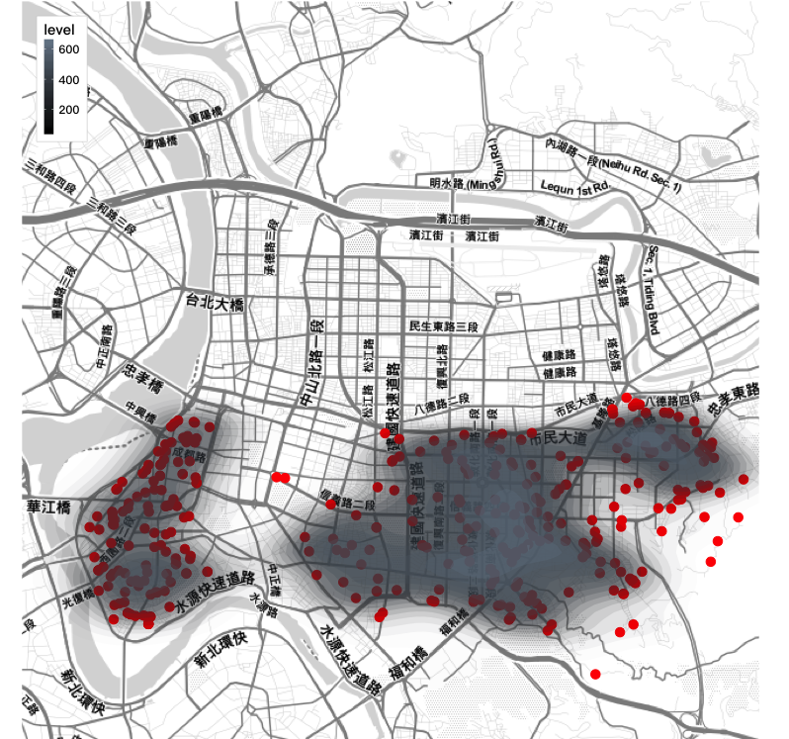
CCTV密集度和住宅竊盜關係
CCTV密集度稀疏的地方
住宅竊盜個案別多
台北市萬華、大安和信義三個區的
住宅竊盜個案 - 紅色點
CCTV密集度- 灰色密度圖

Slide 13
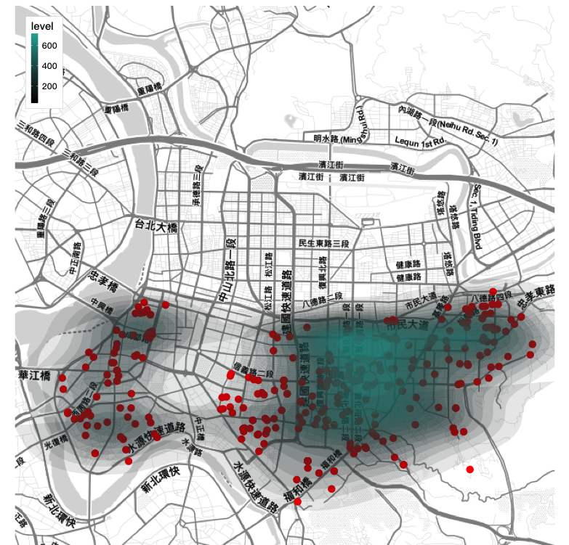
便利超商密集度和自行車竊盜關係 ( 1 )
?
便利店密集度稀疏的地方
自行車竊盜個案別多
台北市萬華、大安和信義三個區
自行車竊盜個案 - 紅色點
便利超商密集度- 綠色密度圖

Slide 14
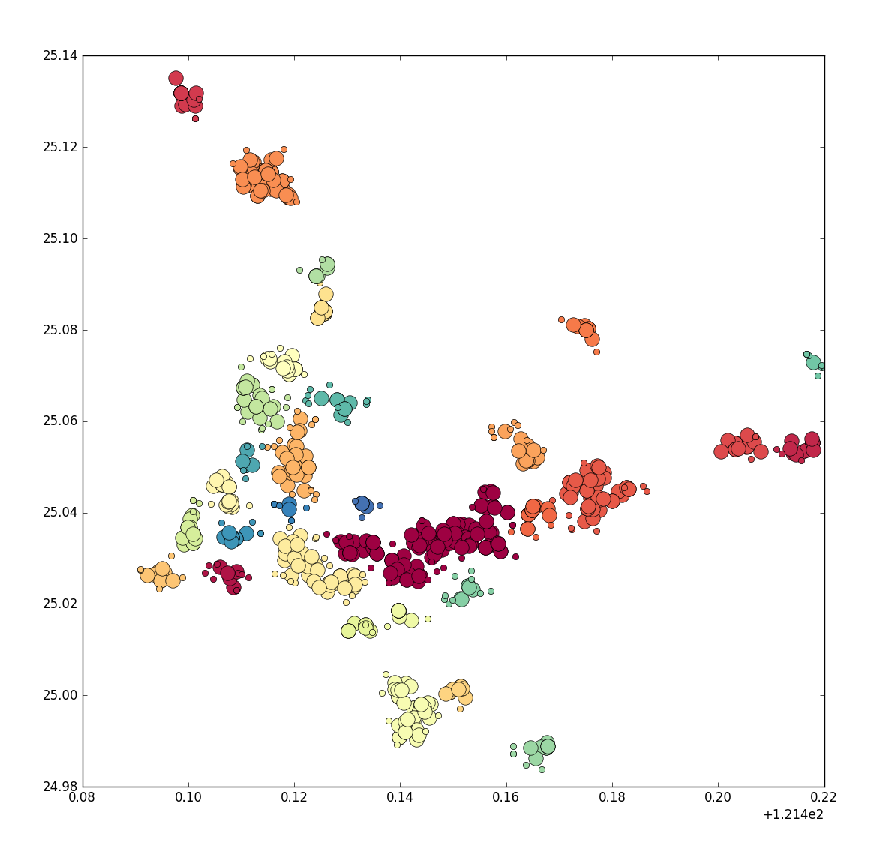
便利超商密集度和自行車竊盜關係 ( 2 )
便利超商密集度高低，不影響自行車竊盜事件發生。

Slide 15
結論
影響住宅竊盜的因素:
CCTV
影響汽車竊盜的因素:
路燈
便利超商店
影響自行車竊盜的因素:
無

Slide 16
THANK YOU

